Slide 1


«ЩОДО ПІДГОТОВКИ ДО ВИКЛАДАННЯ ДИСЦИПЛІНИ «БАЗОВА ЗАГАЛЬНОВІЙСЬКОВА ПІДГОТОВКА (ТЕОРЕТИЧНА ПІДГОТОВКА) У ВЕСНЯНОМУ СЕМЕСТРІ 2025/2026 НАВЧАЛЬНОГО РОКУ»

Slide 2
Нормативні документи
Закон України «Про військовий обов’язок і військову службу» (Відомості Верховної Ради України (ВВР), 1992, № 27, ст.385) https://zakon.rada.gov.ua/laws/show/2232-12#Text
Порядок проведення базової загальновійськової підготовки громадян України, які здобувають вищу освіту, та поліцейських, затверджений постановою Кабінету Міністрів України від 21 червня 2024 року, №734 https://zakon.rada.gov.ua/laws/show/734-2024-%D0%BF#Text
Лист МОН України 1/4893-25 від 14.03.2025 «Про запровадження базової підготовки здобувачів освіти»

Slide 3
Базову підготовку проходять громадяни України чоловічої статі (жіночої статі - добровільно), які навчаються за денною або дуальною формою здобуття освіти.
Від проходження базової підготовки звільняються громадяни, які:
визнані за станом здоров’я непридатними до військової служби;
до набуття громадянства України пройшли військову службу в інших державах;
проходили військову службу;
мають сертифікат про проходження базової підготовки та здобуття військово-облікової спеціальності.

Slide 4
Теоретична підготовка базової підготовки включається до навчальних планів закладів вищої освіти:
для здобувачів вищої освіти на основі повної загальної середньої освіти - на другому році навчання;
для здобувачів вищої освіти на основі освітньо-кваліфікаційного рівня молодшого спеціаліста, освітньо-професійного ступеня фахового молодшого бакалавра та освітнього ступеня молодшого бакалавра - на першому році навчання.
Не проходять базову підготовку:
здобувачі вищої освіти, які здобувають освіту за іншими (крім денної та дуальної) формами здобуття освіти, включаючи поєднані;
здобувачі вищої освіти - іноземні громадяни.
Інших причин звільнення від базової підготовки законодавством не передбачено.

Slide 5
Рішення про звільнення здобувачів освіти від проходження базової підготовки/перенесення проходження БЗВП на наступний рік навчання приймають керівники закладів вищої освіти на підставі особистих заяв з доданням підтвердних документів.
Уповноважені представники органів військового управління можуть проводити перевірку наданих здобувачами освіти підтвердних документів.
Здобувачі освіти жіночої статі – громадянки України, які здобувають освіту за денною або дуальною формою здобуття освіти можуть проходити базову підготовку добровільно на підставі особистої заяви, поданої до закладу вищої освіти.

Slide 6
Навчальна дисципліна «Базова загальновійськова підготовка (теоретична підготовка)» вивчається в традиційному (аудиторному) форматі державною мовою.
У 2025/26 навчальному році після інформування МОН допускається використання дистанційного формату вивчення здобувачами (частиною здобувачів) навчальної дисципліни «Базова загальновійськова підготовка (теоретична підготовка)» в разі, якщо з міркувань безпеки учасників освітнього процесу навчання цих здобувачів освіти або усіх здобувачів освіти закладу вищої освіти в регіонах, наближених до зони бойових дій, здійснюється винятково в дистанційному форматі.

Slide 7
Відмова від вивчення навчальної дисципліни «Теоретична підготовка БЗВП» здобувачами вищої освіти, для яких вона є обов’язковою, отримання незадовільної оцінки за результатами підсумкового контролю є підставою для відрахування за недотримання вимог законодавства, порушення умов договору (контракту), укладеного між закладом вищої освіти та особою, яка навчається, або фізичною (юридичною) особою, яка оплачує таке навчання (пункт 5 частини першої статті 46 Закону України «Про вищу освіту»).
Початок вивчення навчальної дисципліни «Базова загальновійськова підготовка (теоретична підготовка)» здобувачами вищої освіти НТУ «Дніпровська політехніка» у 2025/2026 навчальному році за графіком освітнього процесу https://surl.li/lqrtcp розпочинається 02 лютого 2026 року.
Відповідно до прийнятого рішення в університеті здобувачі, які не вивчають дисципліну «Базова загальновійськова підготовка (теоретична підготовка)», опановують освітній компонент «Домедична допомога».

Slide 8
Що слід зробити зараз для забезпечення вивчення здобувачами навчальної дисципліни Базова загальновійськова підготовка (теоретична підготовка)»?
Деканатам:
Визначити контингент здобувачів ступеня бакалавра денної форми здобуття вищої освіти, які будуть вивчати навчальну дисципліну «Базова загальновійськова підготовка (теоретична підготовка)».
В ІАС «Деканат» у розділі «Особові справи» поставити позначку біля напису «Вчиться на військовій кафедрі або Базова загальновійськова підготовка 1-2 курси».
Сформувати індивідуальні навчальні плани здобувачів. Навіть якщо були вже сформовані!
4. Повідомити навчально-методичний відділ про визначення контингенту здобувачів для вивчення дисципліни Базова загальновійськова підготовка (теоретична підготовка)» та про формування індивідуальних навчальних планів.

Slide 9
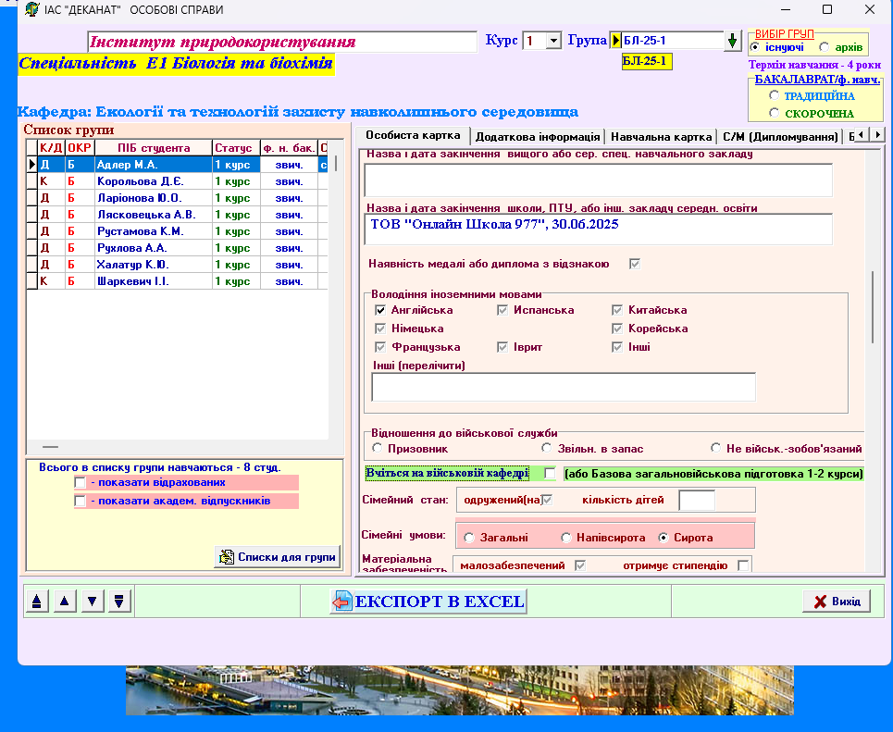
Поставити позначку, якщо здобувач вивчає БЗВП

Slide 10
ВСЕ БУДЕ УКРАЇНА!!!
Хай Вам щастить!
Із запитаннями та побажаннями просимо звертатися
до навчально-методичного відділу

